Slide 1
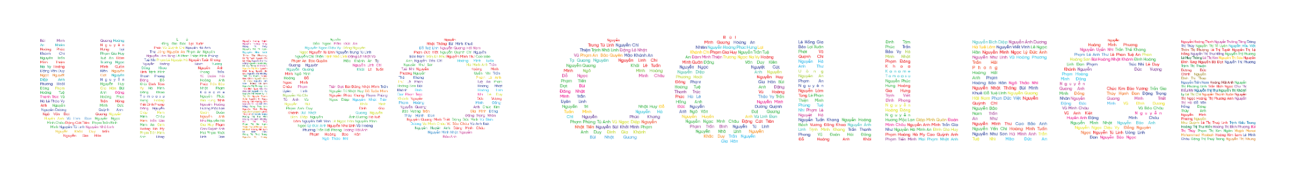
TRƯỜNG TIỂU HỌC VÀ THCS UNIGO

Slide 2
Môn Tin học lớp

Slide 3
Môn Tin học lớp

Slide 4
Thanks for listening

Slide 5
Thông tin trong máy tính 🔢
Tin học • Lớp 6 • Tiết 3

Slide 6
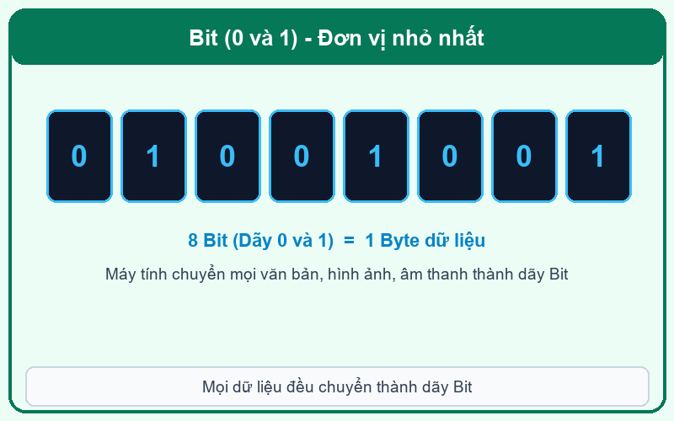
LỚP 6 • VÍ DỤ MINH HỌA TRỰC QUAN
Bit — Đơn vị đo thông tin cơ bản
• Bit (Binary digit): Gồm 2 ký hiệu 0 và 1
• 8 Bit ghép lại thành 1 Byte dữ liệu
• Mọi văn bản, ảnh, âm thanh đều số hóa thành Bit
• Dung lượng bộ nhớ đo khả năng lưu trữ

Slide 7
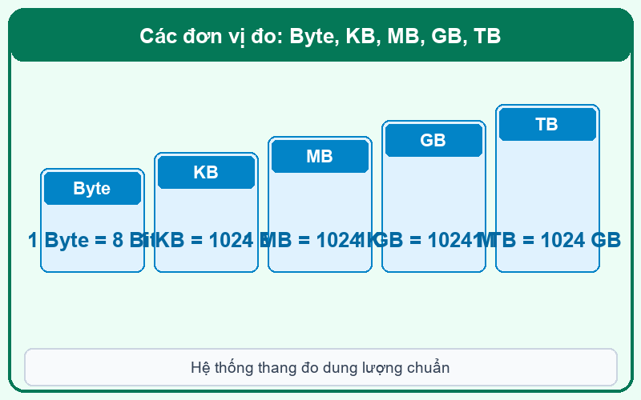
LỚP 6 • QUY CHUẨN TRỰC QUAN
Bảng đơn vị đo dung lượng thông tin
1 Byte (B) = 8 Bit
1 Kilobyte (KB) = 1024 Byte
1 Megabyte (MB) = 1024 KB
1 Gigabyte (GB) = 1024 MB
1 Terabyte (TB) = 1024 GB

Slide 8
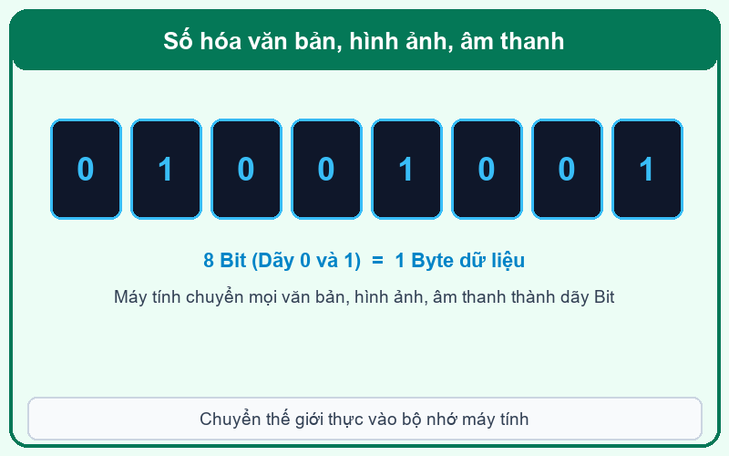
LỚP 6 • BÀI HỌC VÀ KẾT LUẬN
💬 Máy tính xử lý dữ liệu bằng ký hiệu nào?
👉 Máy tính chỉ hiểu và xử lý dãy bit gồm 2 số 0 và 1.
👉 Thiết bị lưu trữ có dung lượng càng lớn thì chứa được càng nhiều dữ liệu.
💡 KẾT LUẬN: Dãy Bit là ngôn ngữ cốt lõi của máy tính điện tử. Nắm vững các đơn vị đo dữ liệu để quản lý dung lượng!

Slide 9
LỚP 6 • THỬ THÁCH TRẮC NGHIỆM VUI
❓ 1 Byte bằng bao nhiêu Bit?
A. 2 Bit
B. 4 Bit
C. 8 Bit
D. 1024 Bit

Slide 10
Hoàn thành Tiết 3! 🚀
Chuẩn bị bài tiếp theo: Mạng máy tính (Tiết 4) nhé!

